Slide 1


LLM Programs
Fulbright scholarships
EducationUSA Argentina
Giselle Dubinsky
Academic adviser

Slide 2



Agenda
Quiénes somos
Sistema universitario de EE.UU.
Becas Fulbright
Proceso de postulación
Preguntas

Slide 3


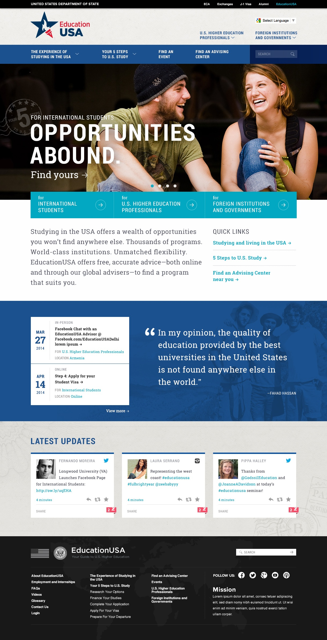
EducationUSA
Programa de promoción universitaria del Departamento de Estado, EE.UU.
Brinda información precisa, completa y actualizada sobre oportunidades de estudio en EE.UU.
450 Centros EducationUSA,170 países del mundo.
Asesoramiento gratuito, charlas informativas en universidades y colegios, webinars, visitas de universidades de EE.UU, ferias universitarias
www.EducationUSA.state.gov
Notes:
EducationUSA advising centers are available to assist you throughout the US college & university admissions process
These centers are supported by the US State Department and the information they provide is provide is accurate, comprehensive and current.
This is a worldwide network with hundreds of EducationUSA advising centers in 170 countries.

Slide 4
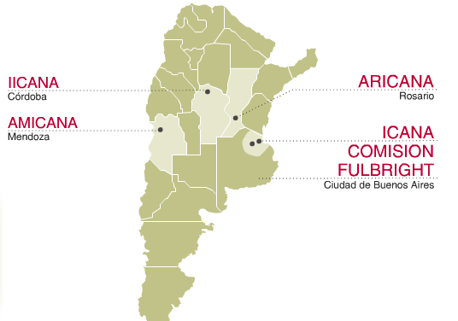
5 Centros EducationUSA en Argentina

Slide 5
5 steps to study in the US
1. Research Your Options
2. Finance Your Studies
3. Complete Your Application
4. Apply For Your Student Visa
5. Prepare For Your Departure
Notes:
EducationUSA advising centers are available to assist you throughout the US college & university admissions process
These centers are supported by the US State Department and the information they provide is provide is accurate, comprehensive and current.
This is a worldwide network with hundreds of EducationUSA advising centers in 170 countries.

Slide 6
El sistema educativo estadounidense y argentino
Bachelors
Licenciatura
4-5 años
BA, BS
Masters
Maestría
1-3 años
MA, MBA, LLM, JD
Doctorate
Doctorado
3+ años
PhD, MD, EdD

Slide 7
¿Sabías que…
Hay más de 4500 universidades acreditadas en Estados Unidos
Notes:
Did you know that there are thousands of institutions to choose from in the United States? As you research the many options, it is important to look for a college or university that best meets your academic, financial, personal, and other requirements.

Slide 8
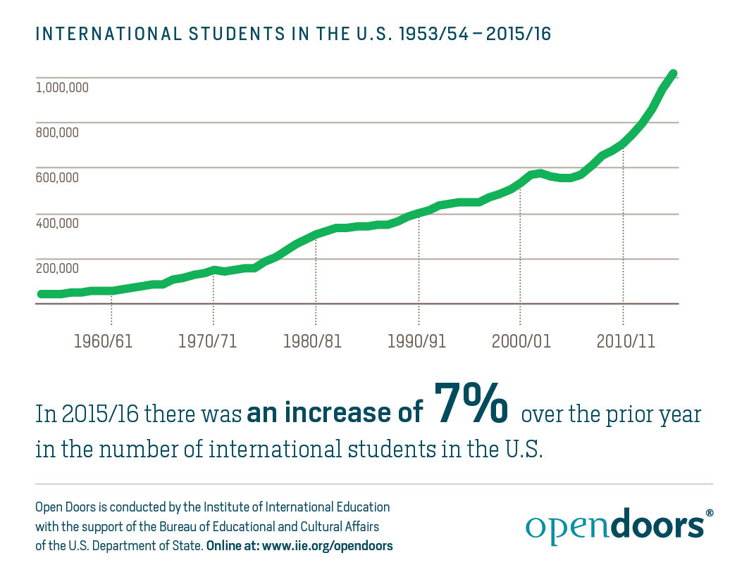
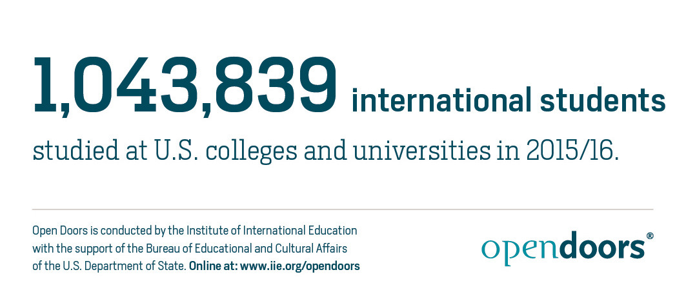
Más de 1,000,000 alumnos internacionales

Slide 9
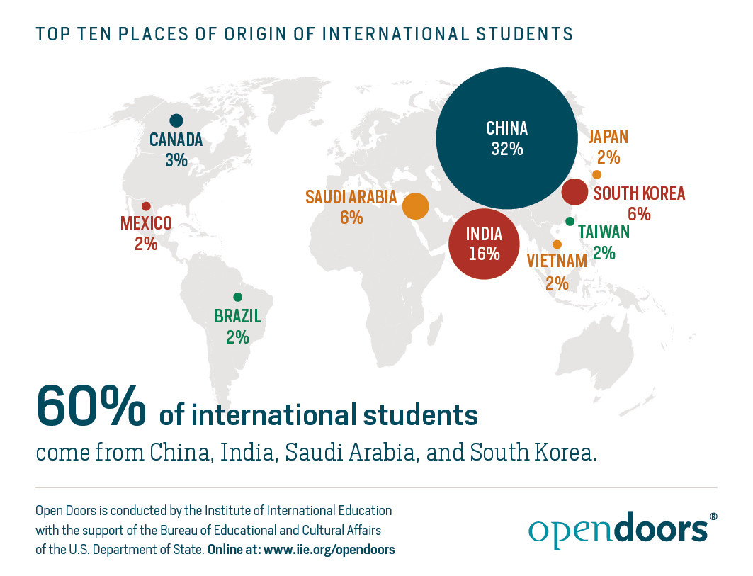
Alumnos internacionales de todo el mundo
Principales países de origen:
China
India
Corea del Sur
Arabia Saudita
Canadá

Slide 10


Alumnos argentinos en EE.UU
En 2016 - total argentinos 2200
50% carreras de posgrado
30% carreras de grado
20% inglés intensivo

Slide 11
Define tus prioridades
¿Qué es más importante para vos?
Ayuda Económica
Salida Laboral
Costo
Clima facilidad de viajar
Actividades campus
Ubicación geográfica
Programas especiales
Requisitos de Admisión
Carreras
Notes:
When searching for an academic program in the United States, it is important to first define your priorities and decide what is most important to you. There are many factors to consider, and you may want to use the Define Your Priorities Worksheet to guide you through the main ones (www.educationusa.info/5_steps_to_study/undergraduate_step_1_define_your_priorities.php#top).
Let’s take a look at a few of them that are important to most international students………

Slide 12


Slide 13

El Programa Fulbright
Programa de becas del gobierno de EE.UU., Departamento de Estado, Secretaría de Asuntos Educativos y Culturales (US Department of State, Bureau of Educational and Cultural Affairs)
Fundador Senador William Fulbright (1946)
Misión: “promotion of international good will through the exchange of students in the fields of education, culture and science.” Senador Fulbright
Promover un mayor entendimiento entre los países del mundo a través de intercambios de estudiantes en las áreas de Educación, Cultura y Ciencias
Notes:
Make 2 versions, one with fulbright, one without (for workshops only)

Slide 14
El Programa Fulbright
Actualmente participan 160 países
Aproximadamente 8.000 becas por año
Presupuesto anual determinado por el Congreso
Miembros del Comité Directivo nominados por el Presidente de EE.UU.
En total 330.000 becarios - estudiantes, profesores, docentes, investigadores, profesionales - alrededor del mundo
+53 Premios Nobel de 13 países

Slide 15
La Comisión Fulbright Argentina
Comisión Fulbright Argentina creada en 1956
Aprox. 200 becas cada año
Más de 8.000 becas en total
Becarios de EE.UU.: proyectos de investigación, enseñanza de inglés, profesores especialistas
Convenios con Ministerio de Educación de la Nación, CONICET, Consejo de la Magistratura CABA, Gobierno de San Juan, Fundación Bunge y Born, etc.
Sede única en CABA.

Slide 16
Programa Fulbright Argentina
Becas para
  Estudiantes universitarios
  Graduados
  Investigadores
  Profesores universitarios
  Profesores de inglés
  Directores de escuelas
Becas para hacer
  Maestrías
  Doctorados
  Proyectos de Investigación
  Seminarios
  Intercambios

Slide 17
Becas para Posgrados e investigación en Derecho
Beca | Destinatario | Áreas de estudio | Plazo
Master & Doctorado Fulbrigh Core | Graduados en todo el país | Todas (excepto medicina, psicología, traducción, artes, MBA) | feb-abr
Master & Doctorado MINED | Graduados de todo el país
 |  |  | abr-mayo
Ministerio de Educación | Docente/investigador universidad gestión estatal | Todas (con ciertas áreas prioritarias) | mayo-jun
José Siderman | Abogados en todo el país | LLM Derechos Humanos Southwestern University - Los Angeles | jun-jul
Consejo de la Magistratura CABA | Abogados del CM CABA | Master en Derecho LLM | mar-mayo
Friends of Fulbright Consejo de la Magistratura CABA | Estudiantes de Derecho CABA | Estadías 6 semanas | feb-mar
Notes:
Master y doctorado: Hasta 38 años de edad
Master y doctorado CABA: Prioridad STEM.
BECAR: Solo Masters. Ciencias, Tecnología, Ingeniería, Matemática, Sistemas y Computación, Producción, Transporte, Energía
Co-financiado por Jefatura de Gabinete de Nacion y el Banco Interamericano de Desarrollo
Compromiso de reincorporación a instituciones vinculadas a la ciencia, tecnología e innovación productiva
Ministerio de Educación: docentes (master o doctorado, 2 años).
LLM Poder Judicial, Consejo de la Magistratura de la ciudad. Derecho de Interés Público y Gubernamental (1 año)

Slide 18
Requisitos Generales
Ciudadanía Argentina (ciudadano argentino nativo o naturalizado y residente en el país al momento de la convocatoria) ***
Título universitario o terciario (mínimo 4 años)
Mérito académico (promedio mínimo 7/10)
Excelente dominio del idioma inglés
Pertinencia del área profesional del solicitante con las áreas temáticas prioritarias de la beca
Experiencia profesional/laboral
Compromiso de volver al país al término de los estudios, según lo exige la visa J-1 que se otorga a todos los becarios Fulbright

Slide 19
Beneficios de becas Fulbright
Pasaje aéreo ida/vuelta a la ciudad de destino en EE.UU.
Estipendio mensual para alojamiento y manutención
Seguro de salud durante todo el periodo de la beca
Gestión de la Visa J-1 para el becario, J-2 para los dependientes
Asesoramiento y asistencia durante todo el proceso
Notes:
Aquellos que se postulan a las becas y no son seleccionados o aquellos que quieran hacer estudios en áreas no prioritarias también pueden acceder a los servicios de asesoramiento de EducationUSA

Slide 20
Cómo postularse a las becas
Una convocatoria anual para todas las becas
Se anuncia en www.fulbright.edu.ar y redes sociales Fulbright, EducationUSA, Embajada de EE.UU.
Solicitudes diponibles en la página de Fulbright y las instituciones co patricinadores
Se puede aplicar a más de una beca si cumplís con los requisitos
No es requisito haber entrado en una universidad para postularse a Fulbright
Primero aplicas a Fulbright y como becario postulas a las universidades a través de Fulbright
Se puede postularse más de una vez a las becas si no quedás seleccionado
Notes:
Aquellos que se postulan a las becas y no son seleccionados o aquellos que quieran hacer estudios en áreas no prioritarias también pueden acceder a los servicios de asesoramiento de EducationUSA

Slide 21

Tipos de ayuda económica
Other types of funding | Scholarships, fellowships, grants
Exención de matricula | Tuition waiver
Trabajos en el campus | On-campus student jobs
Ayudante de investigación | Research assistant
Ayudante de cátedra | Teaching assistant
Préstamos estudiantiles | Student loans
Programas especiales | Special grants

Slide 22

LLM APPLICATION PROCESS
  LSAC: Online Application Form
  Résumé / CV
  TOEFL / IELTS
Documentation: Transcript + Diploma
Recommendation Letters (Academic + Professional )
Personal Statement

Slide 23
CHOOSING a LLM PROGRAM
Academic Profile:
  Specialization or general content
  Curriculum
  Faculty
Professional interests:
  Resources needed for career planning
  Network
  Possibility to take the Bar Exam in some states
Other criteria:
  Localization
  Setting: rural X urban
  Full time X part time
  Number of students / classes
  Student life
  Extra-curricular activities

Slide 24
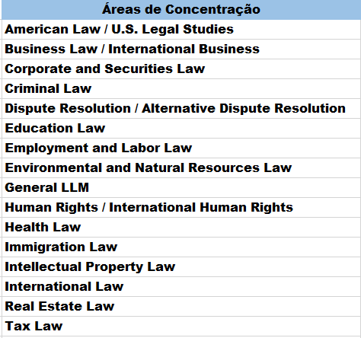

Types of LLM Degrees

Slide 25
Para más información
Nuestros programas
  EducationUSA: www.EducationUSA.state.gov
  Comisión Fulbright Argentina www.fulbright.edu.ar
Para buscar becas
  US Department of State ECA programs: http://exchanges.state.gov
  Institute of International Education (IIE): www.FundingUSStudy.org
  Organización de Estados Americanos (OEA) www.oas.org/es/fondorowe
Para buscar programas de posgrados
  Grad Schools www.gradschools.com / Petersons www.petersons.com
  Princeton Review www.princetonreview.com/grad-school
  US News & World Report Rankings www.usnews.com/education

Slide 26




Comisión Fulbright
Viamonte 1653 CABA
Tel. 11 4814 - 3561
info@fulbright.com.ar
EducationUSA.state.gov
fulbright.edu.ar
EducationUSA Argentina
FulbrightArg
FulbrightArg
EdUSArg
Notes:
26

